Slide 1
선형리스트 와 다항식(배열)
6주차

Slide 2
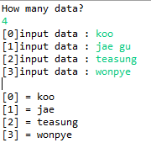
선형리스트
선형리스트 란?
배열과 같이 연속되는 기억장소에 저장되는 리스트를 말한다.
조건
클래스 2개를 사용 (객체 사용)
최대 몇 개의 데이터를 입력 받을지 정하고 생성자를 통하여 초기화
결과
Index | 0 | 1 | 2 | 3
value | koo | jae | teasung | wonpye

Slide 3



다항식
식 1:
2$x^{3}+{3x}^{2}+6$
식 2:
4$x^{3}+$ ${2x}^{1}$

Slide 4


계수를 이용한 다항식
2$x^{3}+{3x}^{2}+6$
Index | 0 | 1 | 2 | 3
value | 6 | 0 | 3 | 2
4$x^{3}+$ ${2x}^{1}$
Index | 0 | 1 | 2 | 3
value | 0 | 2 | 0 | 4

Slide 5
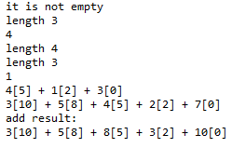
계수를 이용한 다항식
다항식
1개 이상의 단항식을 대수의 합으로 연결한 식
조건
클래스 2개를 사용 (객체 사용)
결과

Slide 6
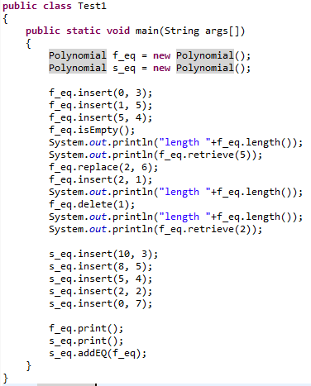
계수를 이용한 다항식
Class 1
지수
계수

Slide 7
계수를 이용한 다항식
Class 2
Polynomial
Int size
Int arr[]
Int MAX;
Public List()
Void isEmpty()
Int length()
Void insert(int j, int k)
Int retrieve(int j)
Void replace(int I, int item)
Void delete(int j)
Print()
addEQ(Polynomial T_eq)

Slide 8
과제
실습의 소스와 결과물을 4월 14일 23:59까지 제출
소스코드 및 결과 화면제출

